Slide 1
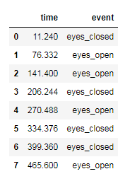
czas wydarzeń w pliku
Aby nie trzeba było się na razie uczyć za dużo:
Kolumna time opisuje czas w sekundach
Kolumna event – rodzaj wydarzenia
Możecie zobaczyć że kolejność zamkniętych i otwartych oczu jest wywarzona, a nie na zmianę

Slide 2

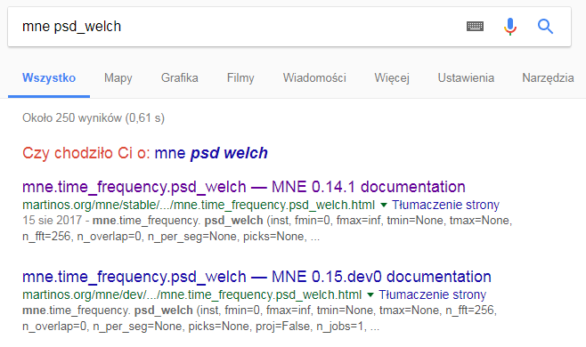
Jak policzyć widmo
Wiecie jak nazywa się funkcja, chcecie zrozumieć co robi
Pomogę Wam, ale najpierw „go google”!

Slide 3
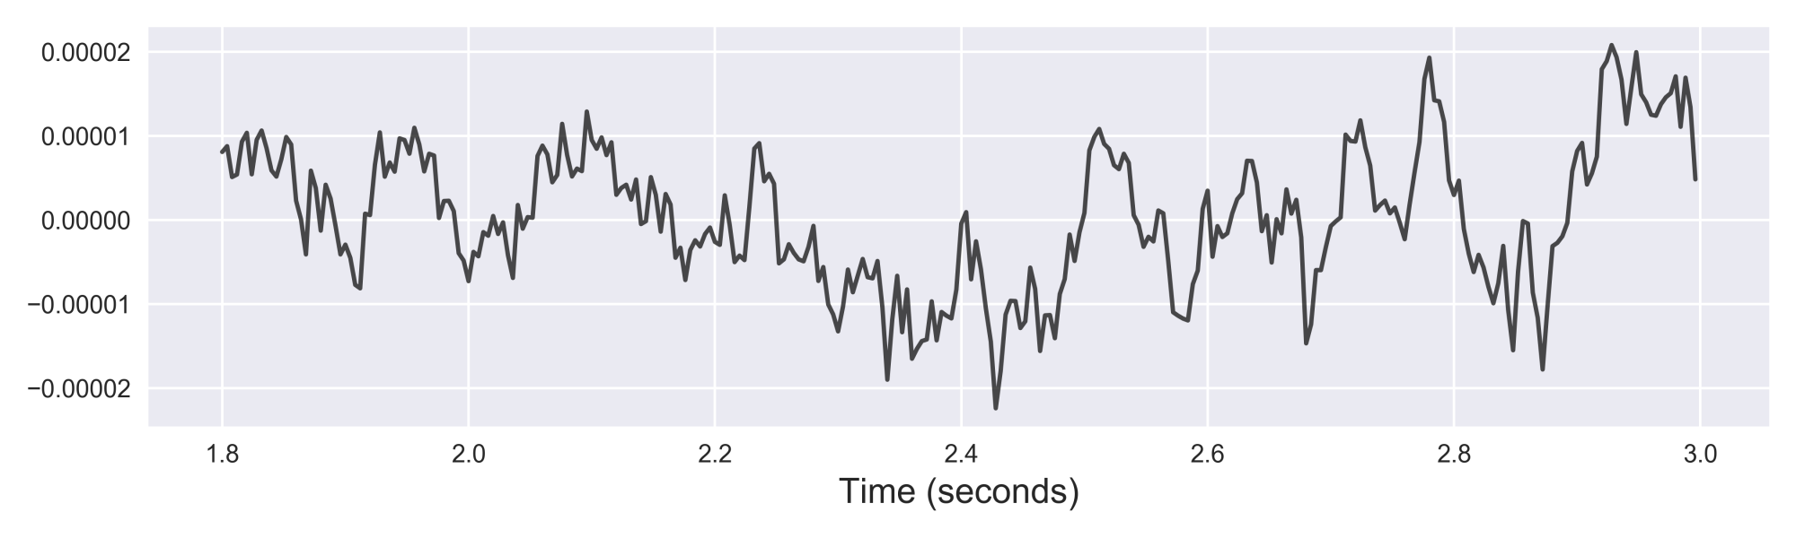
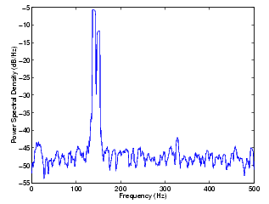
Jak policzyć widmo

Slide 4
Znajdujemy zakres
freq
3.0
4.0
5.0
6.0
7.0
8.0
9.0
10.0
11.0
0
1
2
3
4
5
6
7
8
9

Slide 5
Znajdujemy zakres
freq >= 6
3.0
4.0
5.0
6.0
7.0
8.0
9.0
10.0
11.0
0
1
2
3
4
5
6
7
8
9
F
F
F
T
T
T
T
T
T
0
1
2
3
4
5
6
7
8
9
low_lim_bool

Slide 6
freq
3.0
4.0
5.0
6.0
7.0
8.0
9.0
10.0
11.0
0
1
2
3
4
5
6
7
8
9
low_lim_bool = freq >= 6
F
F
F
T
T
T
T
T
T
0
1
2
3
4
5
6
7
8
9
np.where(low_lim_bool)
[ ]
3
4
5
6
7
8
0
1
2
3
4
5
6

Slide 7
freq
3.0
4.0
5.0
6.0
7.0
8.0
9.0
10.0
11.0
0
1
2
3
4
5
6
7
8
9
low_lim_bool = freq >= 6
F
F
F
T
T
T
T
T
T
0
1
2
3
4
5
6
7
8
9
np.where(low_lim_bool)[0]
[ ]
3
4
5
6
7
8
0
1
2
3
4
5
6

Slide 8
freq
3.0
4.0
5.0
6.0
7.0
8.0
9.0
10.0
11.0
0
1
2
3
4
5
6
7
8
9
low_lim_bool = freq >= 6
F
F
F
T
T
T
T
T
T
0
1
2
3
4
5
6
7
8
9
np.where(low_lim_bool)[0][0]
3
4
5
6
7
8
0
1
2
3
4
5
6

